Slide 1
KHỞI ĐỘNG

Slide 2
SGK-70,71
BÀI 33
LUYỆN TẬP CHUNG
TIẾT 4

Slide 3


Slide 4
1
Tính:
25 + 40
41 + 8
99 – 9
65 – 62
2
5
4
1
9
9
6
5
+
+
–
–
4
0
8
9
6
2
6
5
4
9
9
0
3

Slide 5
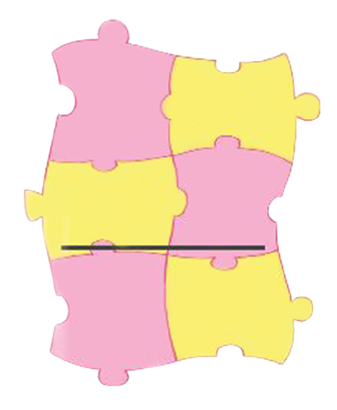
2
Số
?
1
8
4
0
3
5
+
–
+
5
0
1
0
?
?
?
?
3
?
3
?
6
8
3
0
6
8

Slide 6
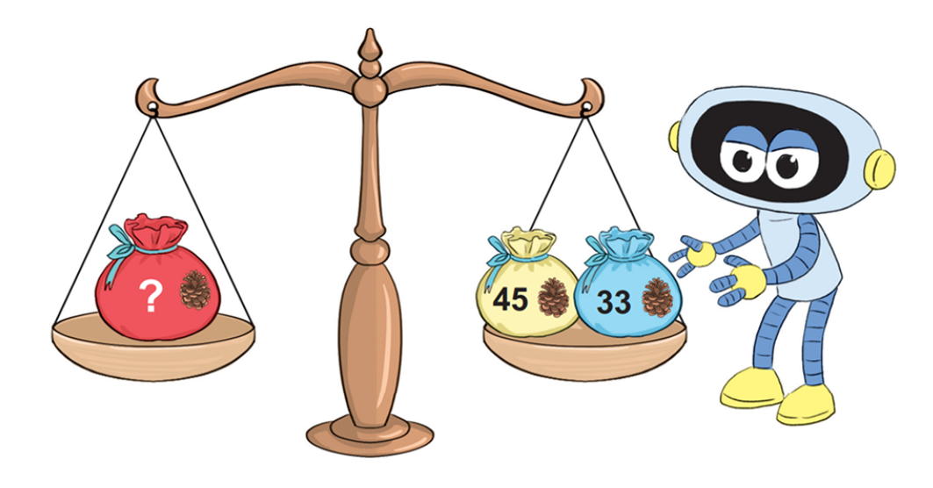
Số quả thông ở hai bên bằng nhau. Hỏi trong túi màu đỏ có bao nhiêu quả thông?
3

Slide 7
Số quả thông ở hai bên bằng nhau. Hỏi trong túi màu đỏ có bao nhiêu quả thông?
3
?
45
?
+
?
33
=
?
78

Slide 8
4
Tính:
a)
20 + 40 + 1 = 61
b)
15 – 2 – 1 = 2
?
?
60
13
?
?
c)
40 + 15 + 2 = 57
?
55
?

Slide 9
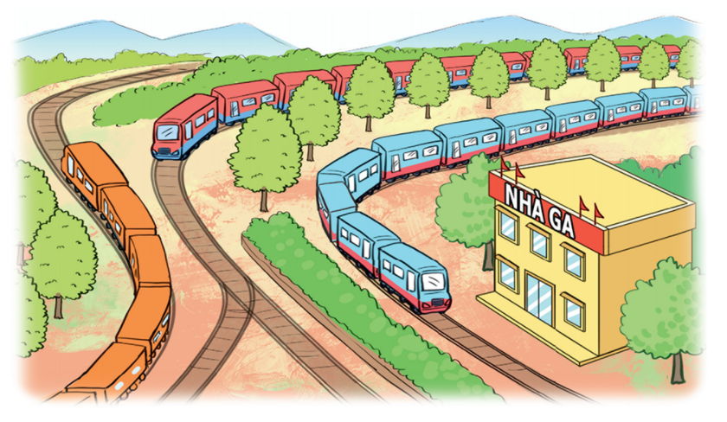
5
Trên ga có 3 đoàn tàu.

Slide 10
5
Trên ga có 3 đoàn tàu.
a) Đoàn tàu A có 10 toa. Đoàn tàu B có 12 toa. Hỏi cả hai đoàn tàu có bao nhiêu toa?
10
+
12
=
22
Cả hai đoàn tàu có 22 toa.

Slide 11
5
Trên ga có 3 đoàn tàu.
b) Đoàn tàu C có 15 toa chở khách và chở hàng. Trong đó có 3 toa chở hàng. Hỏi tàu C có bao nhiêu toa chở khách?
15
–
3
=
12
Đoàn tàu C có 12 toa chở khách.

Slide 12


Slide 13





Câu hỏi: Tính
35 + 23 - 10
47
48
49
50

Slide 14

Câu hỏi: Số
31 + ……. + 10 = 52
21
20
10
11

Slide 15

Câu hỏi:
Một cửa hàng buổi sáng bán được 50 cái bút, buổi chiều bán được 15 cái bút. Hỏi cả ngày cửa hàng bán được bao nhiêu cái bút?t
61 con
63 con
65 con
67 con

Slide 16

Câu hỏi: Điền dấu >, <,=?
99 - 43 …………55 + 1
<
=
>

